Slide 1
REGISTER KMETIJSKIH GOSPODARSTEV Alenka Rotter

Slide 2
Sprememba pravilnika RKG, člen 9. (3)
Sprememba se nanaša le na spremembo uporabe novejšega digitalnega modela reliefa, na podlagi laserskega skeniranja LIDAR. Iz mreže natančnosti snemanja 1x1 m se je pripravil DMR 5x5 m iz katerega se izračunavajo nagibi, usmerjenost in nadmorska višina.
Sedaj
Potem

Slide 3
Zakaj izdelava DMR 5x5, namesto uporabe DMR 1x1?
25 x več točk za on line izračun nagiba na GERK

Slide 4
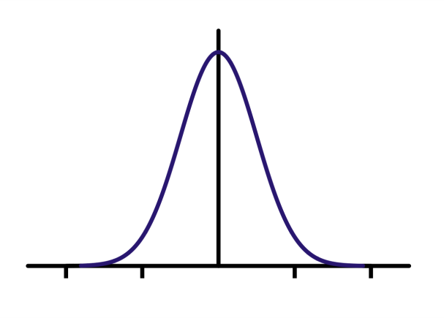
Porazdelitev sprememb na GERKih po uporabi novega DMR
Da odprava anomalij modela višin deluje lahko potrdimo na analizi sprememb njiv, ki so imele več kot 20% nagib, kjer se št. GERK bistveno zmanjša, saj se njive največkrat pojavijo na nagibih do 10%

Slide 5
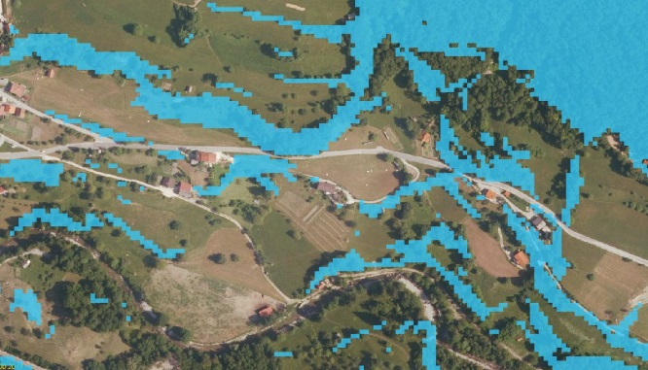
Na kaj vse vpliva nov DMR?
pripis povprečnega nagiba GERK-u
izračun točk OMD
sloj strmin S50
POVPREČNE SPREMEMBE ZARADI DMR NA GERK-ih
0,24[m] sprememba nadmorske višine
-0,18[°] sprememba ekspozicije
-0,07[%] sprememba v nagibih

Slide 6
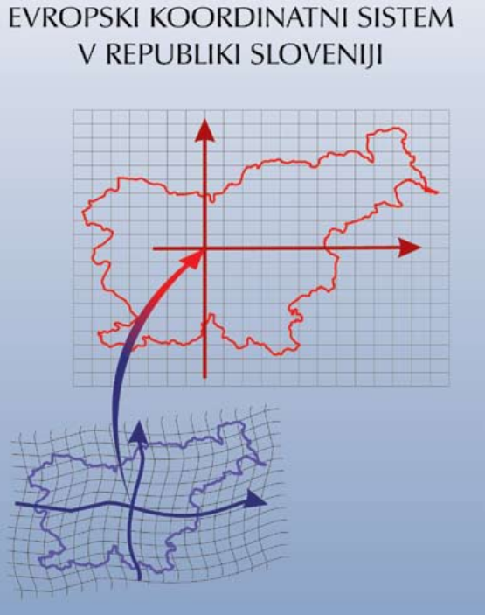
Zaradi spremembe koordinatnega sistema v grafičnih aplikacijah RKG ni opaziti nobenih sprememb!

Slide 7
Spremembe površin zaradi menjave koordinatnega sistema
Sprememba površine GERK v m² | Število GERK | Delež GERK
večje zmanjšanje kot -1 | 1968 | 0,22
-1 do - 0,1 | 49681 | 5,76
- 0,1 do 0,1 | 618670 | 71,77
0,1 do 1 | 181844 | 21,09
povečanje za več kot 1 | 9878 | 1,14

Slide 8
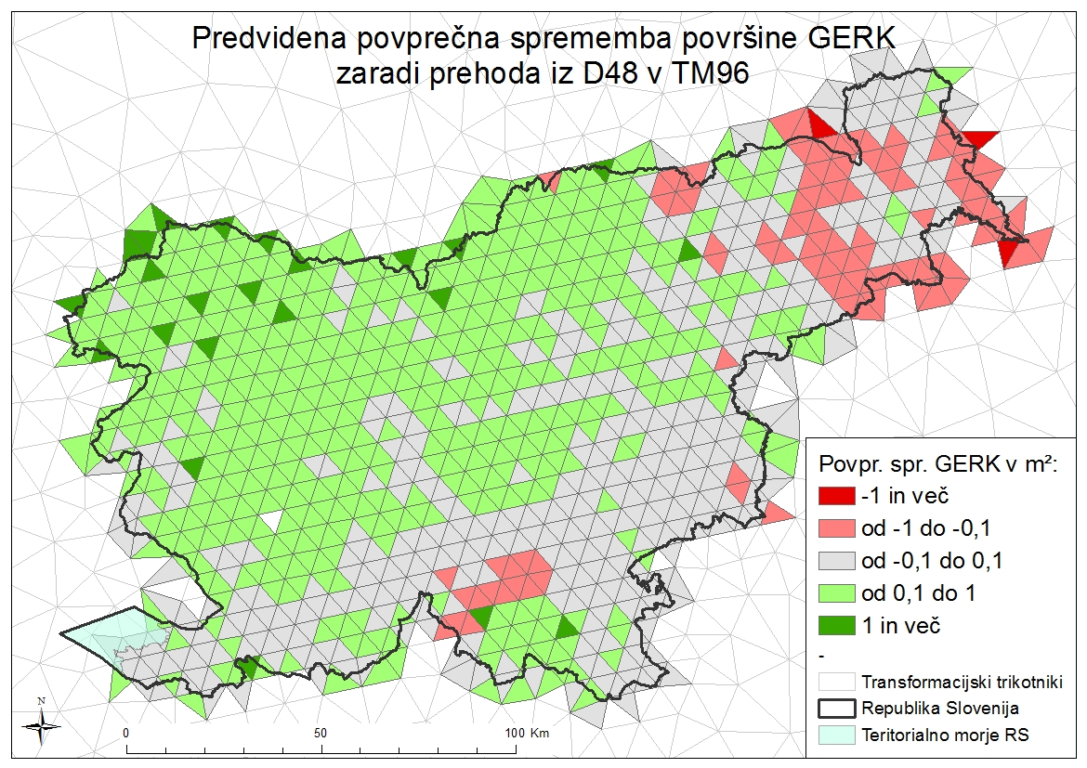

Slide 9
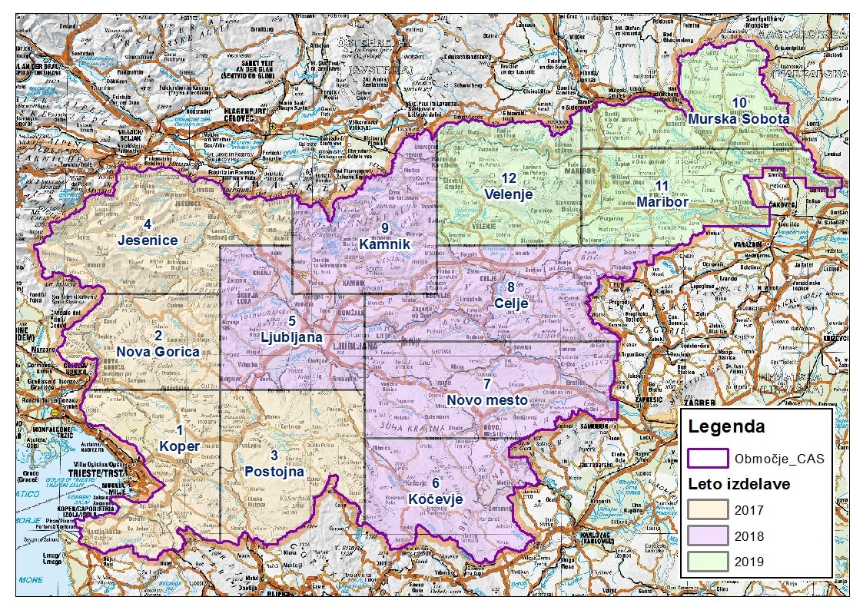
OBMOČJE Z NOVO RABO_ POTENCIALNO Z VEČ ERR na GERK

